Slide 2
Tisztelt vállalkozók!
A Jáki Önkéntes Tűzoltó Egyesület eddigi munkája

Slide 3
Az elindulás
Egyesületünk immáron több mint 130 éve a falu és a lakosság szolgálatában.
2011-ben új tagokkal bővült az egyesület!
A nehézségek és a bürokrácia ellenére alapszabályunk megújult, és újult erővel, fiatalos lendülettel vetettük bele magunkat a munkába.

Slide 4
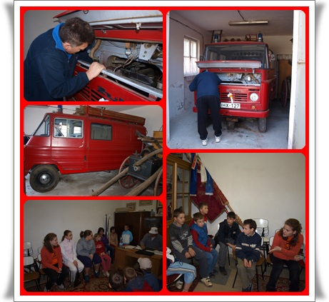
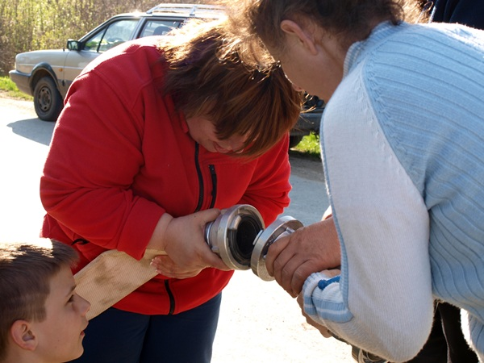
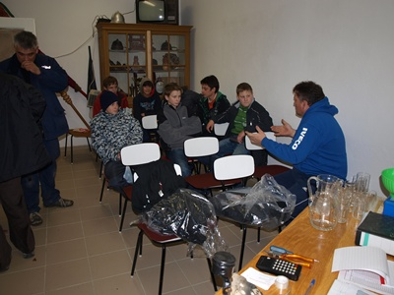
Az elindulás képekben

Slide 5
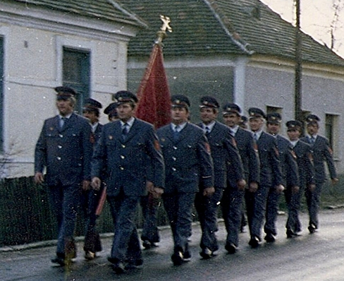
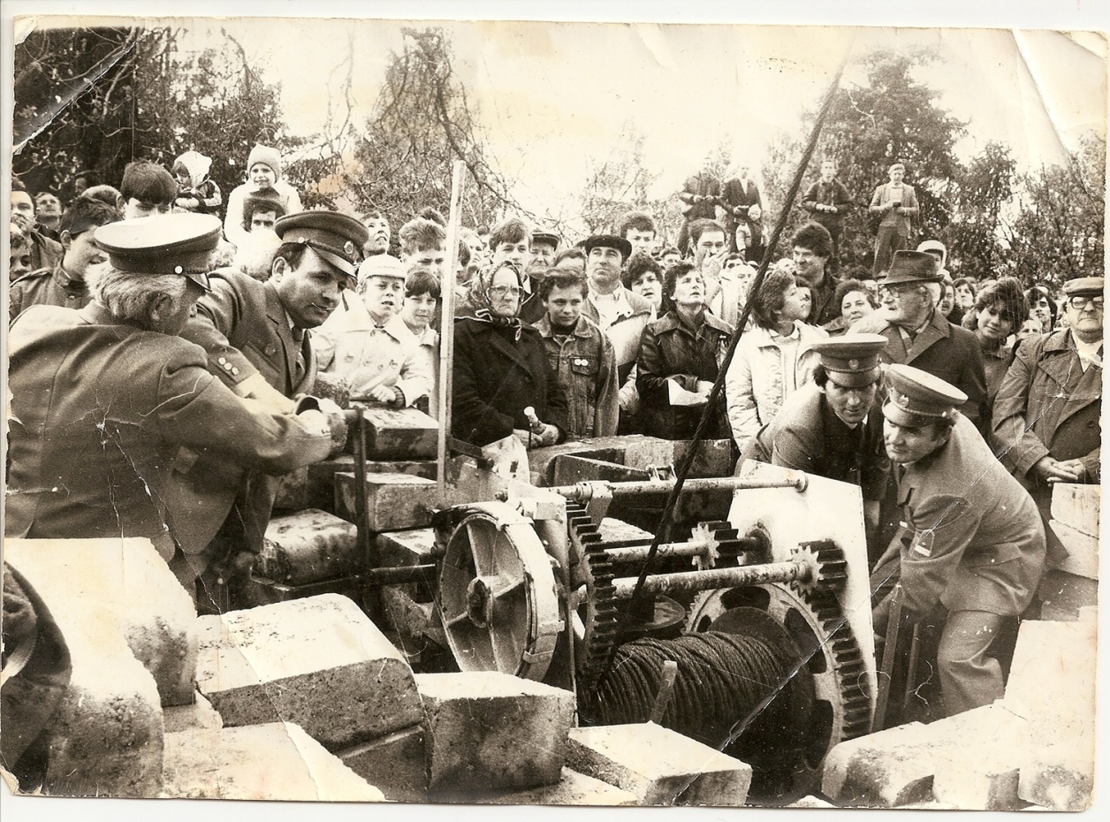
Visszatekintés nagyapáinkra
harangfelhúzás

Slide 6
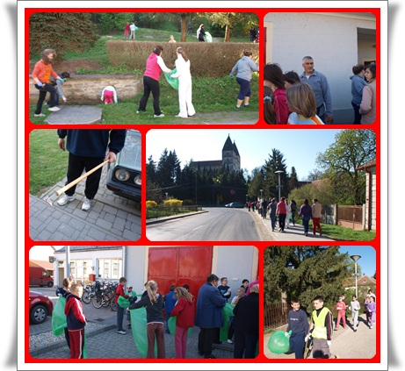
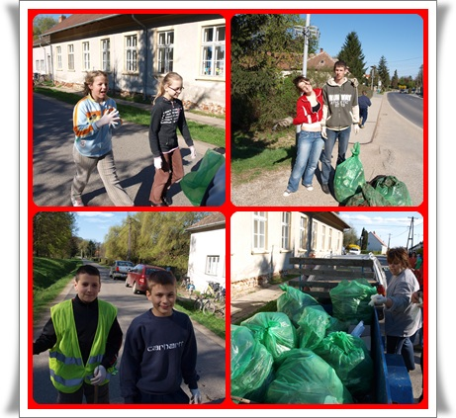
A falu és a lakosság szolgálatában
szemétgyűjtés

Slide 7
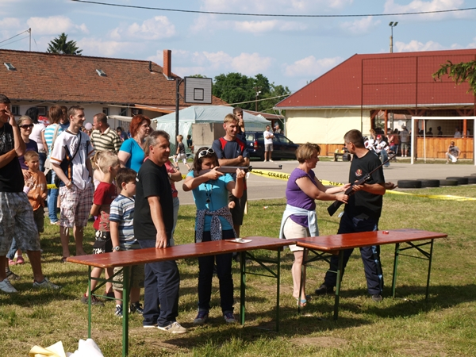
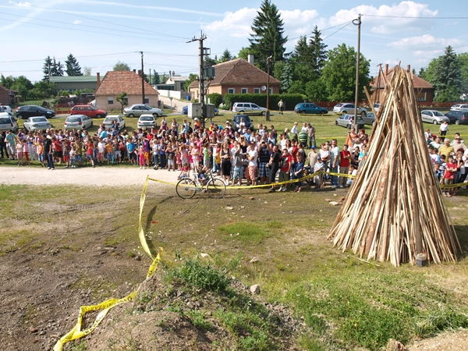
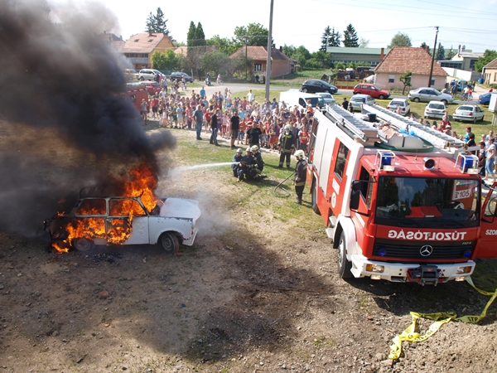
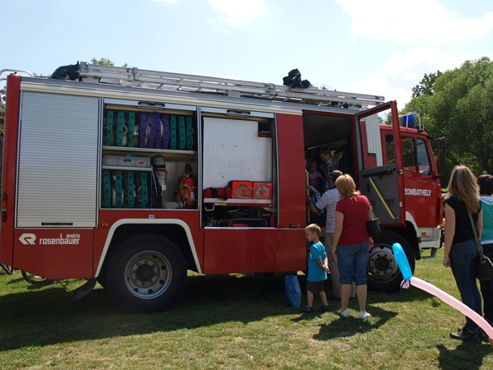
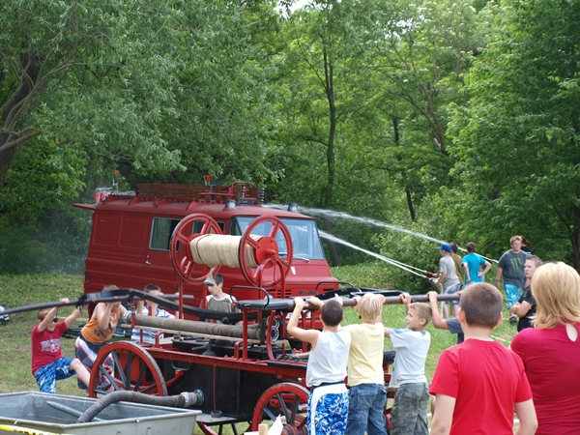
Munka után, pihenés
Tűzoltónap 2012

Slide 8
Éles bevetésen
2013.02.26.-án a falu jó része víz alá került.
Az árvízi védekezésben egyesületünk sokat segített, kivettük részünket a munkából.
Azonban nagy nehézségekkel találtuk szembe magunkat Pl.:
Polónia kismotorfecskendőnk, 1 órás küzdelem árán indult csak el!
Nem voltak „melles” csizmáink, amiben tudtunk volna homokzsákot rakni!

Slide 9
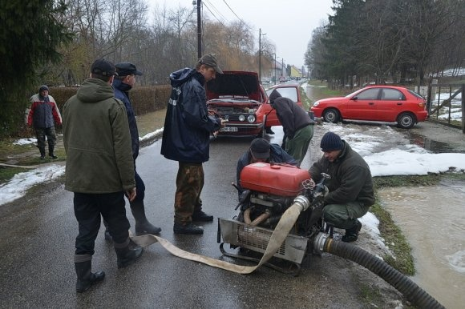
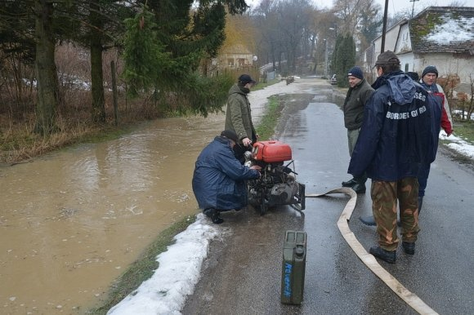
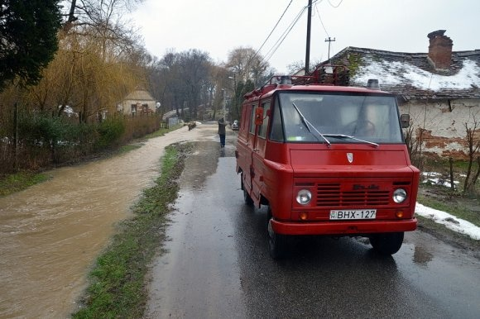
Éles bevetésen
Öreg, megbízhatatlan gépekkel nehezen ment a munka!

Slide 10
Kérjük segítsen!
Szeretnénk megújítani eszközparkunkat.
Korszerű, megbízható gépekkel könnyebb lenne munkánk, és rengeteg feladatot el tudnánk látni velük.
Ne felejtsük el, ezeken a gépeken jelentős anyagi kár múlhat, akár egy újabb árvíz alkalmával.

Slide 11
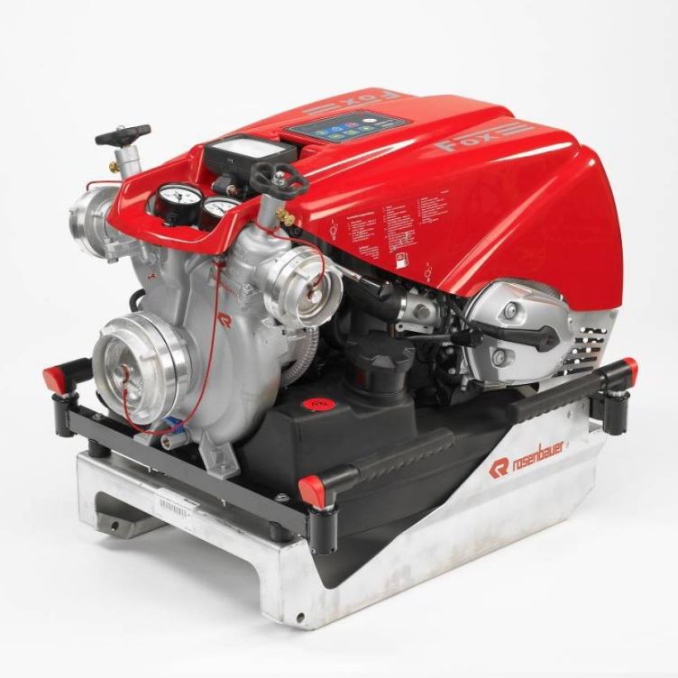
Kérjük segítsen!
SEGÍTSEN, HOGY SEGÍTHESSÜNK!
Egy ilyennel könnyebb, biztonságosabb, gyorsabb lenne…

Slide 12
A csapat!

Slide 13
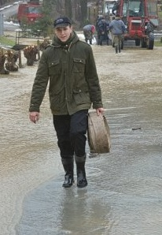
Köszönjük!
Köszönöm a Jáki ÖTE nevében, hogy megnézte bemutatónkat.
Tisztelettel:
Kovács Ákos

Slide 14
Elérhetőségeink
Számlaszámunk:
72100244-11057642
Juhász Lajos (elnök): 67041789610
Kovács Péter (elnökségi tag): 06209813906

